Slide 1
第十四章 货币资金审计
《审计学》（第三版）
杨明增主编
清华大学出版社 2020.08

Slide 2
康美药业300亿货币资金突然消失
2019年4月29日晚间，康美药业股份有限公司（以下简称“康美药业”）发布2018年年报。报告期内，公司实现营收193.56亿元，同比增长10.11%；实现归母净利润11.35亿元，同比下降47.20%。

Slide 3
在发布2018年年报的同时，康美药业还公布了一份关于“前期会计差错更正”的公告，修正2017年报中的部分数据错误。在“前期会计差错更正公告”中，康美药业称，“由于公司核算账户资金时存在错误，造成2017年货币资金多计299.44亿元”，同时，“由于采购付款、工程支付及确认业务款项时的会计处理存在错误，造成存货少计195.46亿元”。

Slide 4
由于公司采购付款、工程款支付以及确认业务款项时的会计处理存在错误，造成公司应收账款少计6.41亿元、存货少计195.46亿元、在建工程少计6.31亿元；同时，由于公司核算账户资金时存在错误，造成货币资金多计299.44亿元。

Slide 5
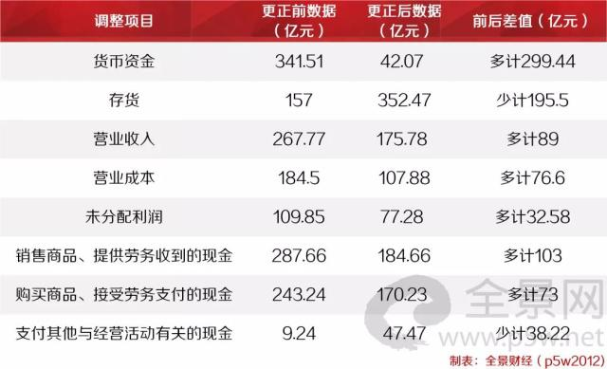

Slide 6
2019年5月29日，经过两度延期，康美药业终于对《上海证券交易所对公司前期会计差错更正等有关事项的监管工作函》和《上海证券交易所关于对康美药业股份有限公司媒体报告有关事项的问询函》进行了回复，承认由于公司治理、内部控制存在重大缺陷，公司存在使用不实单据和业务凭证造成货币资金及收入成本等项目核算未如实反映款项收付的情况。

Slide 7


Slide 10
主要内容
了解货币资金流程及内部控制
货币资金的进一步审计程序
库存现金审计的实质性程序
银行存款审计的实质性程序
其他货币资金审计的实质性程序

Slide 11
第一节 了解货币资金流程及其内部控制
―、了解货币资金的业务流程
二、了解货币资金的关键内部控制
三、评估货币资金相关的重大错报风险

Slide 12
―、了解货币资金的业务流程
(一) 收款业务
通常要给付款人开具发票、收据等凭证，并及时的编制记账凭证，登记现金日记账，现金收入应于当日送存银行，根据银行缴款单据回执编制记账凭证并登记银行存款日记账；
企业收到支票、银行汇票等票据应及时存入银行，根据银行进账单回执或汇款通知书等有效凭证及时登记入账。

Slide 13
(二) 付款业务
企业应当严格控制现金的使用范围，所有的货币资金支付必须授权批准，支付后，应及时的根据获得收款收据、支票存根、银行付款通知书等凭证，编制记账凭证登记现金日记账或银行存款日记账。

Slide 14
(三) 存量货币资金管理业务
库存现金要保持适量的限额，由出纳专人保，逐日逐笔登记入账，要做到日清月结，库存现金做到定期或不定期的盘点，保证账实相符
月末要取得银行对账单，与银行存款日记账核对，并编制银行存款余额调节表

Slide 15
二、了解货币资金的关键内部控制
企业必须加强对货币资金的管理，建立良好的货币资金内部控制，以确保：
全部应收取的货币资金均能收取，并及时正确地予以记录；
全部货币资金支出是按照经批准的用途进行的，并及时正确地予以记录；
库存现金、银行存款报告正确，并得以恰当保
正确预测企业正常经营所需的货币资金收支额，确保企业有充足又不过剩的货币资金余额。

Slide 16
二、了解货币资金的关键内部控制
1.岗位分工及授权批准
（1）单位应当建立货币资金业务的岗位责任制，明确相关部门和岗位的职责权限，确保办理货币资金业务的不相容岗位相互分离、制约和监督。
（2）单位应当对货币资金业务建立严格的授权批准制度，明确审批人对货币资金业务的授权批准方式、权限、程序、责任和相关控制措施，规定经办人办理货币资金业务的职责范围和工作要求。
（3）单位应当按照规定的程序办理货币资金支付业务：支付申请，支付审批，支付复核，办理支付。
（4）单位对于重要货币资金支付业务，应当实行集体决策和审批，并建立责任追究制度，防范贪污、侵占、挪用货币资金等行为。
（5）严禁未经授权的机构或人员办理货币资金业务或直接接触货币资金。

Slide 17
二、了解货币资金的关键内部控制
2.现金和银行存款的管理
（1）单位应当加强现金库存限额的管理，超过库存限额的现金应及时存入银行。
（2）单位必须根据《现金管理暂行条例》的规定，结合本单位的实际情况，确定本单位现金的开支范围。不属于现金开支范围的业务应当通过银行办理转账结算。
（3）单位现金收入应当及时存入银行，不得用于直接支付单位自身的支出。因特殊情况需坐支现金的，应事先报经开户银行审查批准。
单位借出款项必须执行严格的授权批准程序，严禁擅自挪用、借出货币资金。
（4）单位取得的货币资金收入必须及时入账，不得私设“小金库”，不得账外设账，严禁收款不入账。

Slide 18
二、了解货币资金的关键内部控制
2.现金和银行存款的管理
（5）单位应当严格按照《支付结算办法》等国家有关规定，加强银行账户的管理，严格按照规定开立账户，办理存款、取款和结算。
（6）单位应当严格遵守银行结算纪律，不准签发没有资金保证的票据或远期支票，套取银行信用；不准签发、取得和转让没有真实交易和债权债务的票据，套取银行和他人资金；不准无理拒绝付款，任意占用他人资金；不准违反规定开立和使用银行账户。
（7）单位应当指定专人定期核对银行账户，每月至少核对一次，编制银行存款余额调节表，使银行存款账面余额与银行对账单调节相符。如调节不符，应查明原因，及时处理。
（8）单位应当定期和不定期地进行现金盘点，确保现金账面余额与实际库存相符。发现不符，及时查明原因，进行处理。

Slide 19
二、了解货币资金的关键内部控制
3.票据及有关印章的管理
（1）单位应当加强与货币资金相关的票据的管理，明确各种票据的购买、保管、领用、背书转让、注销等环节的职责权限和程序，并专设登记簿进行记录，防止空白票据的遗失和被盗用。
（2）单位应当加强银行预留印鉴的管理。财务专用章应由专人保管，个人名章必须由本人或其授权人员保管。严禁一人保管支付款项所需的全部印章。
按规定需要有关负责人签字或盖章的经济业务，必须严格履行签字或盖章手续。

Slide 20
自然基金委出纳巨贪案
国家自然科学基金委会计卞中从1995年到2003年的八年期间里，利用掌管国家基础科学研究的专项资金下拨权，采用谎称支票作废、偷盖印鉴、削减拨款金额、伪造银行进账单和信汇凭证、编造银行对账单等手段贪污、挪用公款人民币2亿余元。
卞中担负着资金收付的出纳职能，同时所有的银行单据和银行对账单也都由他一手经办，使得他得以作案长达八年都没有引起过怀疑。

Slide 21
2003年春节刚过，基金委财务局经费管理处刚来的一名大学生上班伊始便到定点银行拿对账单，以往这一工作由会计卞中负责。
一笔金额为2090万的支出引起了这名大学生注意，在其印象里他没有听说此项开支。这个初入社会的大学生找到卞中刨根问底，这桩涉案金额超过2亿元的大案也因此浮出水面

Slide 22
二、了解货币资金的关键内部控制
4.监督检查
（1）单位应当建立对货币资金业务的监督检查制度，明确监督检查机构或人员的职责权限，定期和不定期地进行检查。
（2）货币资金监督检查的内容主要包括：
①货币资金业务相关岗位及人员的设置情况。重点检查是否存在货币资金业务不相容职务混岗的现象。
②货币资金授权批准制度的执行情况。重点检查货币资金支出的授权批准手续是否健全，是否存在越权审批行为。
③支付款项印章的保管情况。重点检查是否存在办理付款业务所需的全部印章交由一人保管的现象。
④票据的保管情况。重点检查票据的购买、领用、保管手续是否健全，票据保管是否存在漏洞。

Slide 23
三、评估货币资金相关的重大错报风险
（一）货币资金认定层次的重大错报风险
1.虚假的余额或交易导致银行存款余额的存在性或交易的发生存在重大错报风险。
2.因未采用正确的折算汇率导致外币交易计价错误。
3.期末银行存款收支存在大额的截止性错误(截止)。如，银付企未付、企收银未收等。
4.未按规定对货币资金作出恰当披露。例如，未披露限制使用的大额银行存款。

Slide 24
（二）需要保持高度职业怀疑的货币资金异常迹象
（1）被审计单位的现金交易比例较高，与其所在的行业常用的结算模式不同；
（2）库存现金规模明显超过业务周转所需资金；
（3）银行账户开立数量与企业实际的务规模不匹配；
（4）在没有经营业务的地区开立银行账户；
（5）企业资金存放于管理层或员工个人账户；
（6）货币资金收支额与现流量表不匹配；

Slide 25
（二）需要保持高度职业怀疑的货币资金异常迹象
7）不能提供银行对账单或存款余额调节表；
（8）存在长期或大量银行未达账项；
（9）银行存款明细账存在非正常转账的 “一借一贷”；
（10）违反货币资金存放和使用规定（如上市公司未经批准开立账户转移募集资金、未经许可将募集资金作其他用途等）；
（11）存在大额外币收付记录，而被审计单位并不涉足外贸业务；
（12）被审计单位以各种理由不配合注册会计师实施银行函证

Slide 26
（三）与货币资金相关联项目需保持高度职业怀疑的异常迹象
除上述与货币资金项目直接相关的事项或情形外，
注册会计师在审计其他财务报表项目时，还可能关注到其他一些亦需要保持警觉的事项或情形。例如：
（1）存在没有具体业务支持或与交易不相匹配的大额资金往来；
（2）长期挂账的大额预付款项；
（3）存在大额自有资金的同时，向银行高额举债；
（4）付款方账户名称与销售客户名称不一致、收款方账户名称 与供应商名称不一致；
（5）开具的银行承兑汇票没有银行承兑协议支持；
（6）银行承兑票据保证金余额与应付票据比例不合理
当被审计单位存在以上事项或情形时，可能表明存在舞弊风险。

Slide 27
第二节 货币资金的控制测试程序
一、库存现金的控制测试程序
二、银行存款的控制测试程序

Slide 28
一、库存现金的控制测试程序
1）询问业务部门的主管和财务部门的主管在日常库存现金收付款业务方面执行的内部控制，以确定其是否与了解的被审计单位内部控制政策要求保持一致；
2）观察财务主管复核收付款的过程，对于付款是否核对了付款申请的用途、金额及后附相关凭据，以及在核对无误后是否进行了签字确认。

Slide 29
一、库存现金的控制测试程序
3) 抽取并检查一定期间收款凭证，确定适当的样本量，进行如下检查：
(1) 核对现金日记账的收入金额是否正确；
(2) 核对收款凭证与应收账款明细账的有关记录是否相符；
(3) 核对实收金额与销货发票是否一致等。

Slide 30
4) 抽取并检查一定期间的付款凭证，确定适当的样本量，进行如下检查：
(1) 检查付款的授权批准手续是否符合规定；
(2) 核对现金日记账的付出金额是否正确；
(3) 核对付款凭证与应付账款明细账的记录是否一致；
(4) 核对实付金额与购货发票是否相符等。

Slide 31
5）抽取一定期间的库存现金盘点表，检查现金盘点表中记录的现金盘点余额是否与实际盘点金额保持一致、现金盘点表中记录金额是否与被审计单位现金日记账中盘点日余额保持一致。
6) 抽取一定期间的库存现金日记账与总账核对，确定库存现金日记账是否与总分类账核对相符。
7) 评价库存现金的内部控制。

Slide 32
二、银行存款的控制测试程序
1）询问财务部门的主管，企业在银行账户的开立、变更和注销方面，在日常银行存款收付款业务方面，在期末银行存款余额调节表编制方面执行的关键内部控制，以确定其是否与了解的被审计单位内部控制政策要求保持一致；
2）检查企业银行账户的开立、变更和注销情况。询问会计主管被审计单位本年开户、变更、撤销的整体情况；取得本年度账户开立、变更、撤销申请项目清单，检查清单的完整性，并在选取适当样本的基础上检查账户的开立、变更、撤销项目是否已经财务经理和总经理审批。

Slide 33
3）抽取并检查一定期间的收款凭证，确定适当的样本量，进行如下检查：
(1)核对收款凭证与存入银行账户的日期和金额是否相符；
(2)核对银行存款日记账的收入金额是否正确；
(3)核对收款凭证与银行对账单是否相符；(4)核对收款凭证与应收账款明细账的有关记录是否相符；
(5)核对实收金额与销货发票是否一致等。

Slide 34
4) 抽取并检查一定期间的付款凭证，确定适当的样本量，作如下检查：
(1)检查付款的授权批准手续是否符合规定
(2)核对银行存款日记账的付出金额是否正确；
(3)核对付款凭证与银行对账单是否相符；(4)核对付款凭证与应付账款明细账的记录是否一致；
(5)核对实付金额与购货发票是否相符等。

Slide 35
5）抽取一定期间的银行存款余额调节表，针对选取的样本，作如下检查：
（1）查看调节表中记录的企业银行存款日记账余额是否与银行存款日记账余额保持一致；
（2）检查调节表中记录的银行对账单余额是否与被审计单位提供的银行对账单中的余额保持一致；
（3）针对大额未达账项进行期后收付款的检查。

Slide 36
6) 抽取一定期间的银行存款日记账并与银行存款总分类账核对，检查其是否相符。
7) 评价银行存款的内部控制。
（1）确定银行存款内部控制可信赖的程度以及存在的薄弱环节和缺点；
（2）确定在银行存款实质性程序中对哪些环节可以适当减少审计程序，对哪些环节应增加审计程序，进行重点检查，以减少审计风险。

Slide 37
第三节 库存现金审计的实质性程序
一、审计目标
二、库存现金的实质性程序

Slide 38
一、审计目标
库存现金的审计目标一般应包括：
1.确定被审计单位资产负债表的货币资金项目中的库存现金在资产负债表日是否确实存在，是否为被审计单位所拥有。
2.确定被审计单位在特定期间内发生的现金收支业务是否均记录完毕，有无遗漏。
3.确定库存现金余额是否正确。
4.确定库存现金在财务报表上的披露是否恰当

Slide 39
二、库存现金的实质性程序
库存现金审计的实质性程序一般包括：
1.核对库存现金日记账与总账的余额是否相符。注册会计师测试现金余额的起点，是核对库存现金日记账与总账的余额是否相符。
2.监盘库存现金。监盘库存现金是证实资产负债表中所列现金是否存在的一项重要程序。
企业盘点库存现金，通常包括对已收到但未存入银行的现金、零用金、找换金等的盘点。
盘点库存现金的时间和人员应视被审计单位的具体情况而定，但必须有出纳员和被审计单位会计主管人员参加，并由注册会计师进行监盘。
盘点和监盘库存现金的步骤和方法主要有：

Slide 40
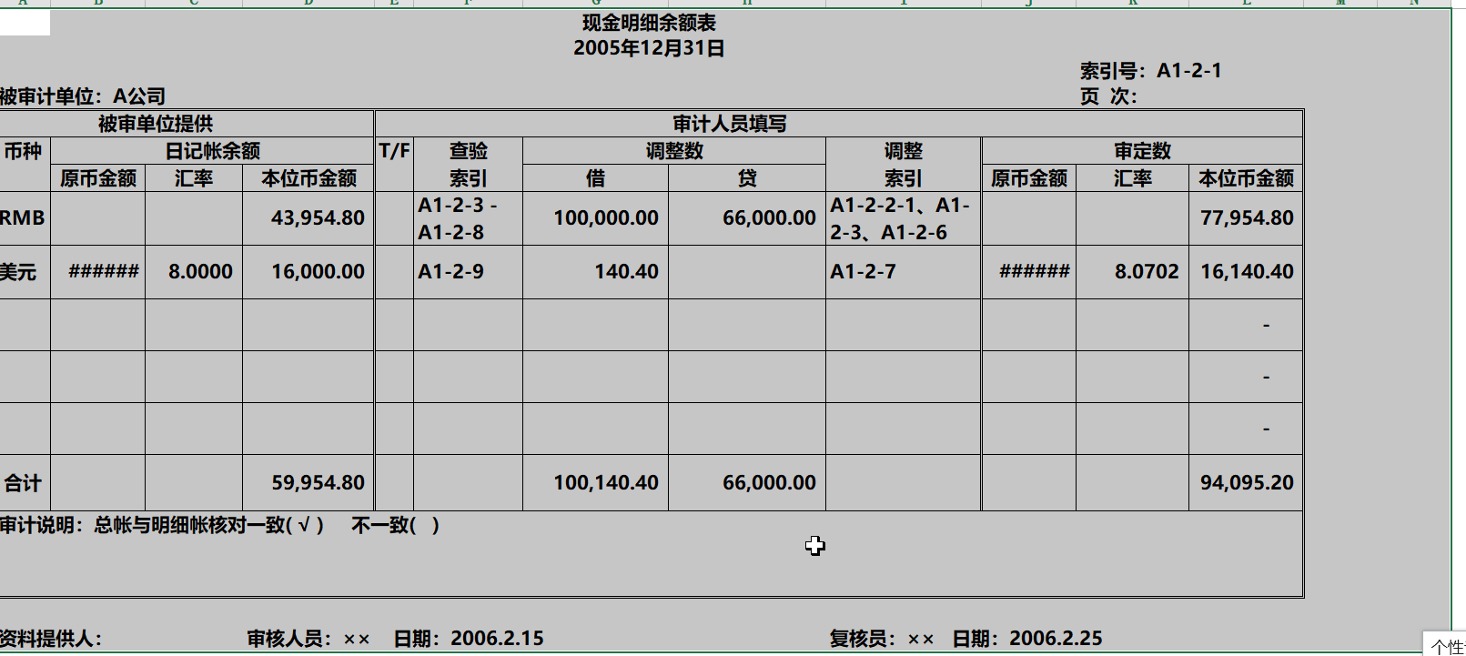

Slide 41
(1)制定库存现金盘点程序，实施突击性检查，时间最好选择在上午上班前或下午下班时进行，盘点的范围一般包括企业各部门经管的现金。在进行现金盘点前，应由出纳员将现金集中起来存入保险柜。必要时可加以封存，然后由出纳员把已办妥现金收付手续的收付款凭证登入库存现金日记账。如企业库存现金存放部门有两处或两处以上的，应同时进行盘点。

Slide 42
(2)审阅库存现金日记账并同时与现金收付凭证相核对：一方面检查日记账的记录与凭证的内容和金额是否相符；另一方面了解凭证日期与日记账日期是否相符或接近 (3)由出纳员根据库存现金日记账加计累计数额，结出现金结余。
(4)盘点保险柜的现金实存数，同时编制“库存现金盘点表”（格式参见下页表），分币种、面值列示盘点金额。

Slide 43
(5)资产负债表日后进行盘点时，应调整至资产负债表日的金额，并对变动情况实施程序。
(6)将盘点金额与库存现金日记账余额进行核对，如有差异，应查明原因，并进行记录或适当调整。
(7)若有冲抵库存现金的借条、未提现支票、未作报销的原始凭证、应在“库存现金盘点表”中注明或进行必要的调整。

Slide 44
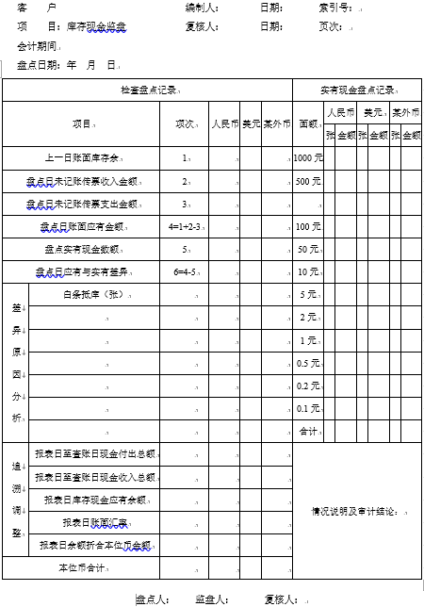

Slide 45
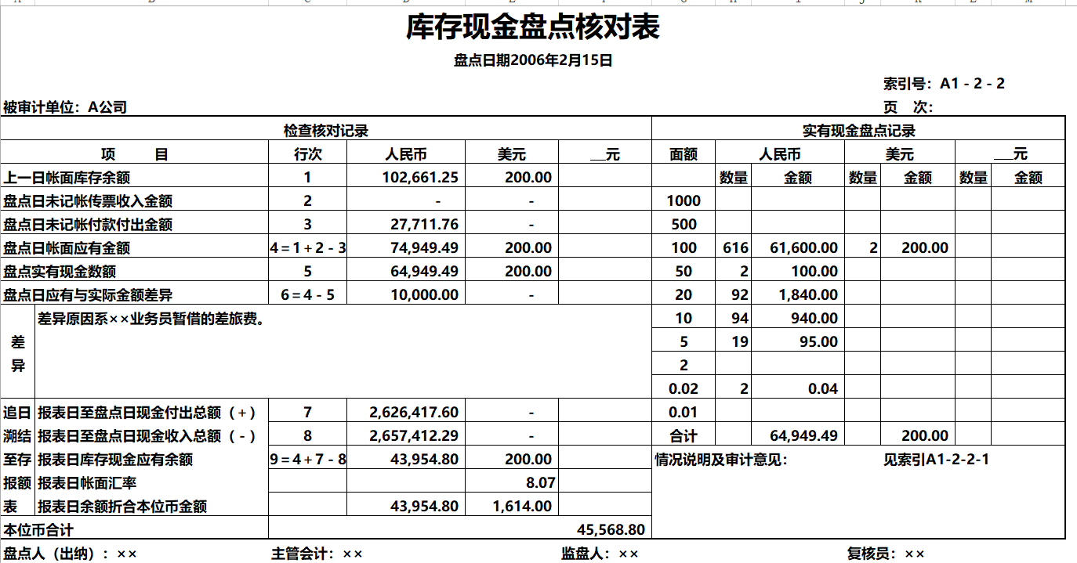

Slide 46
3.抽查大额现金收支。注册会计师应抽查大额现金收支的原始凭证内容是否完整，有无授权批准，并核对相关账户的进账情况，如有与被审计单位生产经营业务无关的收支事项，应查明原因，并进行相应的记录。
4.检查现金收支的正确截止。被审计单位资产负债表的货币项目中的库存现金数额，应以结账日实有数额为准。因此，注册会计师必须验证现金收支的截止日期。
5.检查外币现金的折算方法是否符合规定，是否与上年度一致。
6.检查库存现金是否在资产负债表上恰当披露。

Slide 47
第四节 银行存款审计的实质性程序
一、审计目标
二、银行存款的实质性程序

Slide 48
一、审计目标
银行存款的审计目标主要包括：
1.确定被审计单位资产负债表中的银行存款在资产负债表日是否确实存在，是否为被审计单位所拥有。
2.确定被审计单位在特定期间内发生的银行存款收支业务是否均已记录完毕，有无遗漏。
3.确定银行存款的余额是否正确。
4.确定银行存款在财务报表上的披露是否恰当。

Slide 49
二、银行存款的实质性程序
（一）核对银行存款日记账与总账的余额是否相符
银行存款日记账与总账的余额是否相符。注册会计师测试银行存款余额的起点，是核对银行存款日记账与总账的余额是否相符。
如果不相符，应查明原因，并考虑是否应建议进行适当调整。

Slide 50
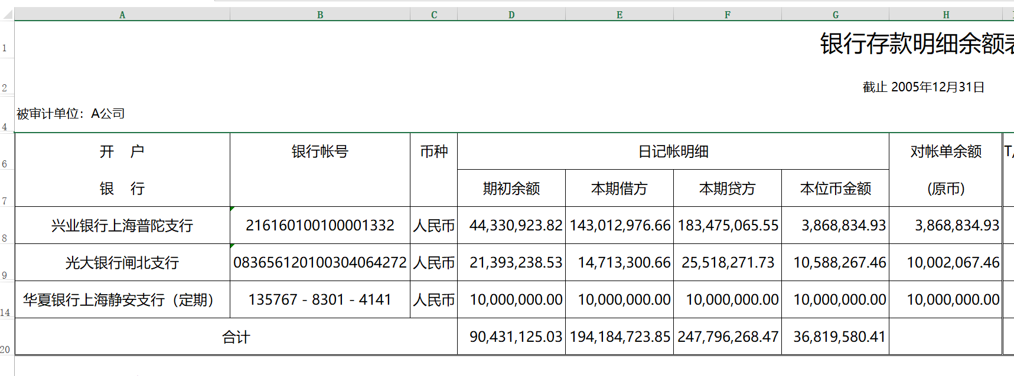

Slide 51
如果对被审计单位银行账户的完整性存有疑虑，例如，当被审计单位可能存在账外账或资金体外循环时，除实施其他审计程序外,注册会计师可以考虑实施以下审计程序：
（1）了解并评价被审计单位开立账户的管理控制措施。了解报告期内被审计单位开户银行的数量及分布，与实际经营需要进行比较，判断其合理性，关注其是否存在越权开立银行账户的情形。
（2）询问办理货币资金业务的相关人员（如出纳），了解银行账户的开立、使用、注销等情况。必要时，获取被审计单位将银行存款账户信息全部提供给注册会计师的书面声明。

Slide 52
（3）注册会计师亲自到人民银行或基本存款账户开查询并打印《已开立银行结算账户清单》，以确认被审计单位面账记录的银行人民币结算账户是否完整。
（4）结合其他相关细节测试，关注原始单据中被审计单位的收（付）款银行账户是否包含在注册会计师已获取的开立银行账户清单内。

Slide 53
（二）如有必要，对银行存款实施实质性分析程序
计算定期存款占银行存款的比例，了解被审计单位是否存在高息资金拆借。如存在高息资金拆借，应进一步分析拆出资金的安全性，检查高额利差的入账情况；计算存放于非银行金融机构的存款占银行存款的比例，分析这些资金的安全性（三）检査银行存款账户的发生额
检査银行存款账户的发生额。注册会计师对货币资金的发生额进行审计，通常能够有效应对被审计单位编制虚假财务报告、管理层或员工非法侵占货币资金等舞弊风险。

Slide 54
(1) 分析不同账户发生银行日记账漏记银行交易的可能性，获取相关账户相关期间的全部银行对账单；
(2) 如果对被审计单位银行对账单的真实性存有疑虑，注册会计师可以在被审计单位协助下亲自到银行获取银行对账单。在获取银行对账单时，注册会计师要全程关注银行对账单的打印过程；
(3) 选取银行对账单中记录的交易与被审计单位银行日记账记录进行核对；从被审计单位银行存款日记账上选取样本，核对至银行对账单；
(4) 浏览银行对账单，选取大额异常交易，如银行对账单上有一收一付相同金额，或分次转出相同金额等，检查被审计单位银行存款日记账上有无该项收付金额记录

Slide 55
（四）取得并检査银行存款对账单和银行存款余额调节表
。取得并检査银行存款余额对账单和银行存款余额调节表是证实资产负债表中所列银行存款是否存在的重要程序。
具体测试程序通常包括：
（1）取得并检查银行对账单
（2）取得并检查银行存款余额调节表

Slide 56
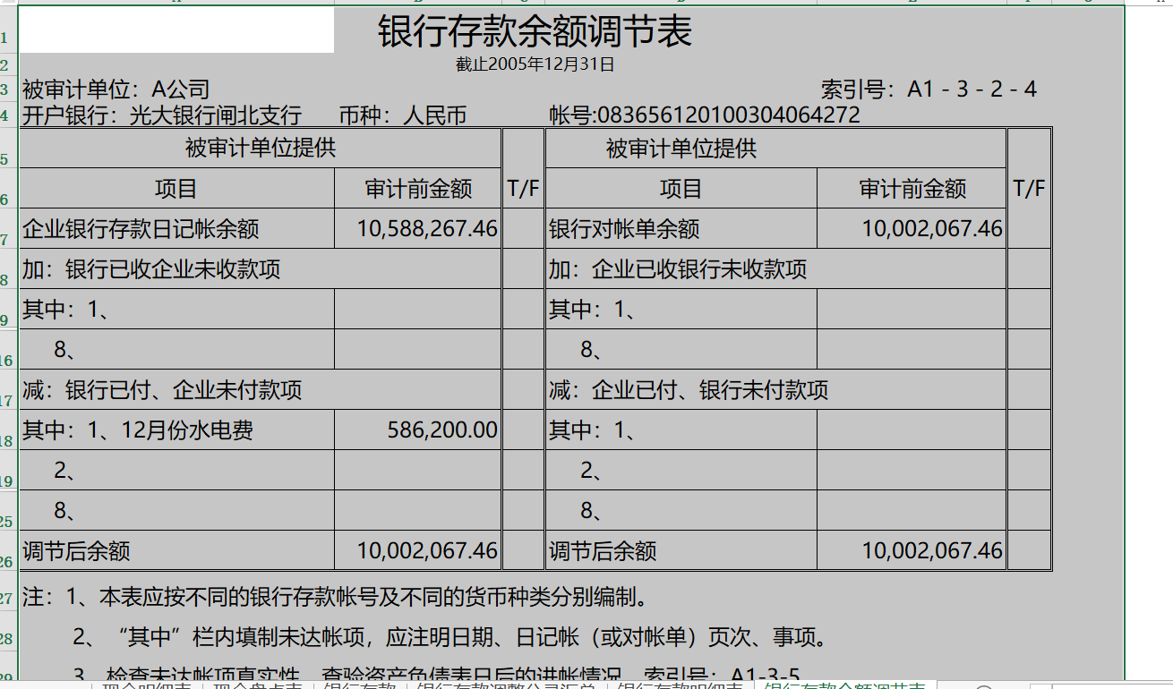

Slide 57
1) 取得并检查银行对账单：
（1） 取得被审计单位加盖银行印章的银行对账单，必要时，亲自到银行获取对账单，并对获取过程保持控制，如果是使用网银系统的客户，应观察客户人员登录并操作网银系统导出信息的过程，核对网银界面的真实性，核对网银中显示或下载的信息与提供给注册会计师的对账单中信息的一致性；
（2） 将获取的银行对账单余额与银行日记账余额进行核对，如存在差异，获取银行存款余额调节表；
（3） 将被审计单位资产负债表日的银行对账单与银行询证函回函核对，确认是否一致。

Slide 58
2) 取得并检查银行存款余额调节表：
（1） 检查银行存款余额调节表中的加计数是否正确，调节后银行存款日记账余额与银行对账单余额是否一致；
（2）检查调节事项。对于企业已收付、银行尚未入账的事项，检查相关收付款凭证，并取得期后银行对账单，确认未达账项是否存在，银行是否已于期后入账；对于银行已收付、企业尚未入账的事项，检查期后企业入账的收付款凭证，确认未达账项是否存在，必要时提请被审计单位调整；
（3） 关注长期未达账项，查看是否存在挪用资金等事项
（4） 特别关注银付企未付、企付银未付中支付异常的领款事项，

Slide 59
实例14-1 多选题
被审计单位2019年12月31日的银行存款余额调节表包括一笔“企业已付、银行未付”调节项，其内容为以支票支付赊购材料款。下列审计程序中，能为该调节项提供审计证据的有( )。
A. 检查付款申请单是否经适当批准
B. 就2019年12月31日相关供应商的应付账款余额实施函证
C. 检查支票开具日期
D. 检查2020年1月的银行对账单
分析：选项A，付款申请单即使被批准，也并不能表明该款项已通过支票支付，因此无法提供审计证据，正确答案是选项BCD。

Slide 60
（五）函证银行存款余额
银行存款函证是指注册会计师在执行审计业务过程中，需要以被审计单位名义向有关单位发函询证，以验证被审计单位的银行存款是否真实、合法、完整。
。通过向往来银行函证，注册会计师不仅可了解企业资产的存在，还可了解企业账面反映所欠银行债务的情况注册会计师应当对银行存款（包括零余额账户和在本期内注销的账户）及与金融机构往来的其他重要信息实施函证程序，
除非有充分的证据表明某一银行存款及与金融机构往来的其他重要信息对财务报表不重要且与之相关的重大风险很低。
如果不对这些项目实施函证程序，注册会计师应当在审计工作底稿中说明理由。
注册会计师需要考虑是否对在本期内注销的账户的银行进行函证，这通常是因为有可能存款账户已注销但仍有银行借款或其他负债存在。

Slide 61
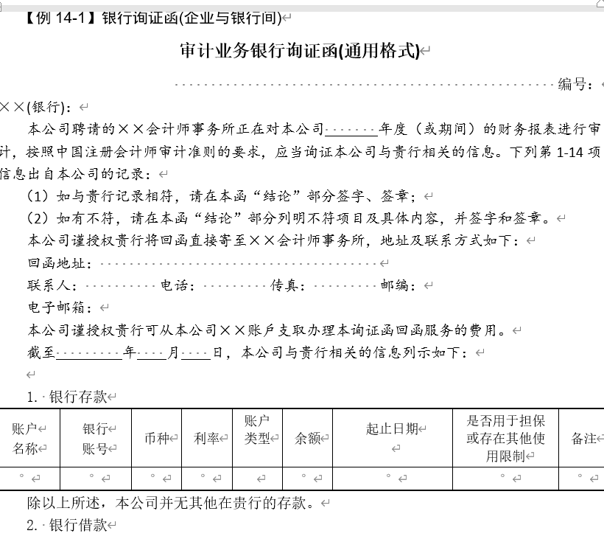
5.函证银行存款余额。

Slide 62
6.验证银行存款收支的截止日期
验证银行存款收支的截止日期，并审查截止日期前后的银行存款收支情况，被审计单位资产负债表上的银行存款的数额，应以结账日实有数额为准。
因此，注册会计师必须审查验证被审计单位银行存款收支的截止日期，以防止将属于本期的银行存款收支计入下期，或将属于下期的银行存款收支计入本期，从而防止被审计单位高估或低估银行存款的数额，以达到隐瞒某些事实真相的目的。

Slide 63
（六）抽查大额银行存款的收支
。注册会计师应抽查大额银行存款（含外埠存款、银行汇票存款、银行本票存款、信用证存款）收支的原始凭证内容是否完整，有无授权批准，并核对相关账户的进账情况。如有与被审计单位生产经营业务无关的收支事项，应查明原因并进行相应的记录。
9.关注是否有质押、冻结等对变现有限制或存放在境外的款项。

Slide 64
（七）检查银行存款收支的正确截止
抽查资产负债表日前后若干天的银行存款收支凭证实施截止测试，关注业务内容及对应项目，如有跨期收支事项，应考虑是否应提出调整建议。

Slide 65
（八）检查定期存款或限定用途的存款
对定期存款或限定用途的存款，应查明情况，进行记录。对被审计单位定期存款，注册会计师可以考虑实施以下审计程序:
(1)询问管理层定期存款存在的商业理由并评估其合理性；
(2)获取定期存款明细表，检查是否与账面记录金额一致，存款人是否为被审计单位，定期存款是否被质押或限制使用；
(3)在监盘库存现金的同时，监盘定期存款凭据；
(4)检查未质押定期存款的开户证实书原件,以防止被审计单位提供的复印件是未质押(或未提现)前原件的复印件；

Slide 66
(5)检查已质押定期存款的存单复印件并与质押合同核对；
(6)函证定期存款相关信息；
(7)结合财务费用审计测算利息收入的合理性,判断是否存在体外资金循环的情形；
(8)资产负债表日后已提取的定期存款，核对兑付凭证。

Slide 67
毕马威函证不彻底，被警示
在2014年度财务报表审计中向厦门国际银行函证了2014年末富贵鸟（香港）有限公司3个账户，余额合计64,938.60万元的定期存款；2105年向该行泉州分行实施函证6个账户，余额合计30,000万元的定期存款，向该行厦门分行函证3个账户，余额合计65,163.61万元的定期存款
但未函证上述定期存款是否被质押、用于担保或存在其他使用限制情况，也未在审计工作底稿中说明未函证的理由。（属于违规担保问题）
2015年成功发行债券，如果获悉违规担保问题，无法发行。

Slide 68
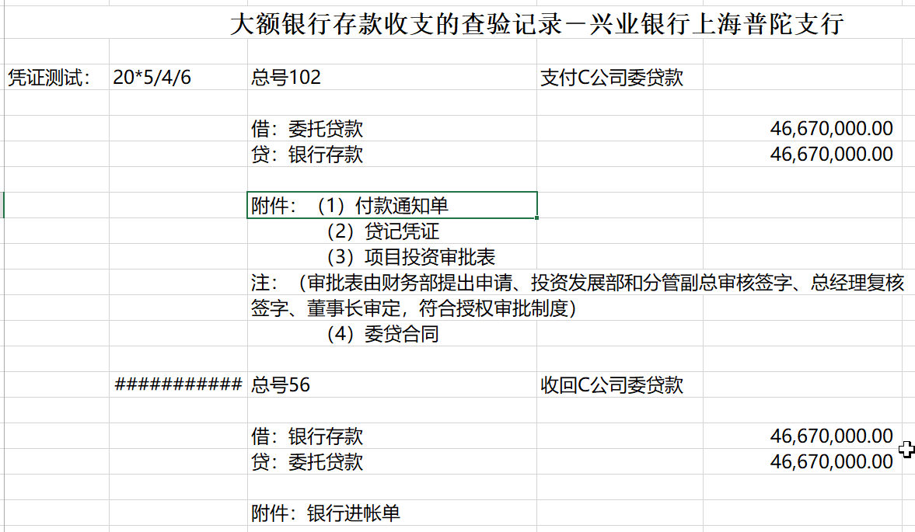

Slide 69
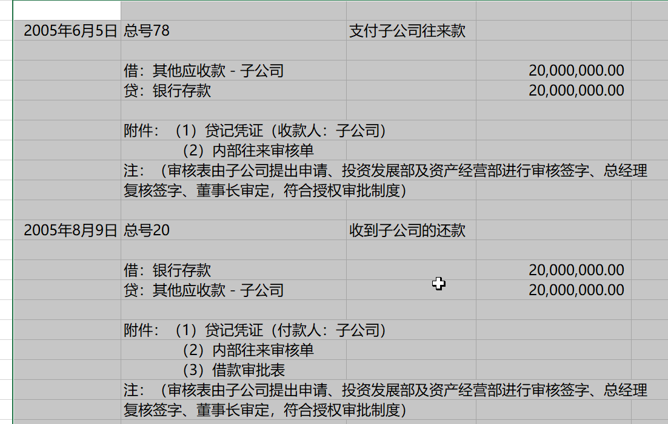

Slide 70
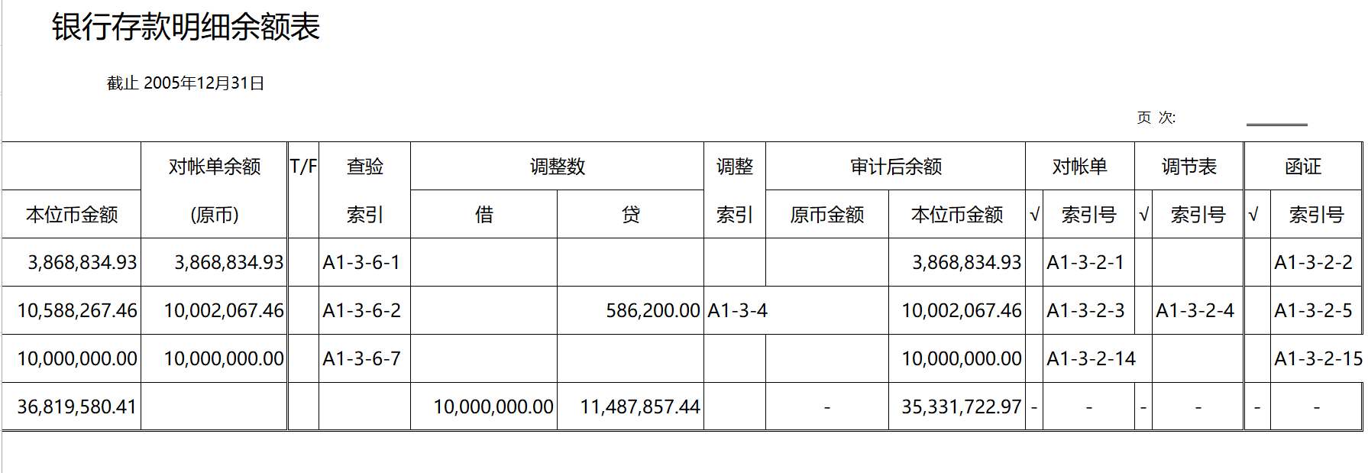

Slide 71
（九）关注客户变现有限制的银行存款
关注是否有质押、冻结等对变现有限制或存放在境外的款项。
如果存在，是否已提请被审计单位作必要的调整和披露
；对不符合现金及现金等价物条件的银行存款在审计工作底稿中予以列明，以考虑对现金流量表的影响。

Slide 72
（十）关注客户银行存款的资金池业务
如果被审计单位存在资金池业务，注册会计师需要了解和评估被审计单位加入资金池业务的合法合规性、资金池资金在各企业之间和集团层面的集中方式、是否采取了适当措施保证资金安全等。
特别注意：
（1）各方是否存在资金紧张或长期占用被审计单位资金的情况，是否存在被审计单位资金可能被占用无法按期归还的情形，是否需要计提坏账准备；
（2）是否存在被审计单位为应付注册会计师的函证程序而突击划转资金的情况；
（3）考虑是否存在控股股东或实际控制人通过资金池业务套取资金，配合被审计单位虚构销售交易的可能性。

Slide 73
例14-2 上市公司资金池业务案例
康得新公司是一家经营事高分子复合材料等产品的企业（简称康得新），2010年7月在深市中小板上市（002450）。2018年度报表中反映的“货币资金”余额为153.16亿元，2019年1月15日到期需要公司偿还的债券本息10.41亿元却违约，无力偿还，原因何在？
2019年7月在证监会下发的《事先告知书》认定的诸多违法事实中找到了了原因。2014年康得集团与北京某银行西单支行（以下简称北京×银行）签订了《现金管理服务协议》，对康得集团控制的下属公司在北京×银行开立的银行账户进行统一管理，将协议下子公司账户资金实时归集到康得集团北京银行西单支行3258账户，如需付款再从母账户下拨。各子账户实际余额为0，

Slide 74
北京银行都确认了相关账户余额（如2017年货币资金是185.04亿元），而2018年报审计时，在审计结束之后的2019年4月29日收到银行的回函，回函显示：“银行存款该账户余额为0元，该账户在我行有联动账户业务，银行归集金额为12209443476.52元”。

Slide 75
（十）确定银行存款的反映和披露是否恰
特别需要注意：
(1)关注被审计单位是否在财务报表附注中对定期存款及其受限情况（如有）给予充分披露；
(2)检查外币银行存款的折算是否符合有关规定，折算是否准确；
(3)对变现有限制或存放在境外是否作了正确调整和反映
(4)关注被审计单位是否将资金池资金按照企业会计准则的要求在财务报表中予以恰当列报，是否在财务报表附注中对资金池业务及其相关余额、由此产生的关联方交易（如有）进行充分披露。

Slide 76
实例14-2 单选题
1.下列审计程序中，通常不能够为定期存款的存在性认定提供可靠审计证据的是（ ）
A.函证定期存款的相关信息
B.对于未质押的定期存款，检查开户证实书原件
C.对于未质押的定期存款，检查定期存单复印件
D.对于资产负债表日后已到期的定期存单核对兑付凭证
分析：
选项A，函证的证据可靠性较高，选项B、D均属于独立来源的证据，可靠性较高，选项C属于复印件，注册会计师还需要和质押合同核对，答案选项是C。

Slide 77
第四节 其他货币资金的实质性程序
一、审计目标
二、其他货币资金的实质性程序

Slide 78
一、审计目标
其他货币资金的审计目标主要包括：
1.确定被审计单位资产负债表中的其他货币资金在资产负债表日是否确实存在，是否为被审计单位所拥有。
2.确定被审计单位在特定期间内发生的其他货币资金收支业务是否均已记录完毕，有无遗漏。
3.确定其他货币资金的余额是否正确。
4.确定其他货币资金在财务报表上的披露是否恰当。

Slide 79
二、其他货币资金的实质性程序
1.核对外埠存款、银行汇票存款、银行本票存款、信用卡存款、信用证保证金存款和存出投资款等各明细账期末合计数与总账数是否相符。
2.获取所有其他货币资金明细的对账单，与账面记录核对，如果存在差异应查明原因，必要时应提出调整建议。
(1)对于保证金账户，应将取得对账单与相应的交易进行核对。检查保证金与相关债务的比例和合同约定是否一致。特别关注是否存在有保证金发生，而被审计单位账面无对应的保证事项涉及的交易的情形。
(2)若信用卡持有人是被审计单位职员，应取得该职员提供的确认书，必要时提出调整建议。
(3)获取存出投资款全部交易流水单，从中抽取若干笔资金存取记录，审查有关原始凭证，关注资金的来源和去向是否正常，是否已正确入账。

Slide 80
3.函证其他货币资金期末余额，并记录函证过程。
4.关注是否有质押、冻结等对变现有限制，或存放在境外，或有潜在回收风险的款项。
5.对于非记账本位币的其他货币资金，检查其采用的折算汇率是否正确。
6.检查期末余额中有无较长时间未结清的款项。
7.抽取若干大额的或有疑问的原始凭证进行测试，检查内容是否完整、有无授权批准，并核对相关账户的进账情况。
8.抽取资产负债表日前后若干天的其他货币资金收支凭证实施截止测试，如有跨期收支事项，应考虑是否应提出调整建议。
9.对不符合现金及现金等价物条件的其他货币资金在审计工作底稿中予以列明。
10.确定其他货币资金的披露是否恰当。

Slide 81
实例14-3 案例分析题
1.ABC会计师事务所负责审计甲公司2017年度财务报表，审计项目组认为货币资金的存在和完整性认定存在舞弊导致的重大错报风险，审计工作底稿中与货币资金审计相关的部分内容摘录如下：
(1)2018年2月2日，审计项目组要求甲公司管理层于次日对库存现金进行盘点，2月3日，审计项目组在现场实施了监盘，并将结果与现金日记账进行了核对，未发现差异。
(2)因对甲公司管理层提供的银行账户清单的完整性存有疑虑，审计项目组前往当地中国人民银行查询并打印了甲公司已开立银行结算账户清单，结果满意。
(3)因对甲公司提供的银行对账单的真实性存有疑虑，审计项目组要求甲公司管理层重新取得了所有银行账户的对账单，并现场观察了对账单的打印过程，未发现异常。

Slide 82
(4)审计项目组未对年末余额小于10万元的银行账户实施函证，这些账户年末余额合计小于实际执行的重要性，审计项目组检查了银行对账单原件和银行存款余额调节表，结果满意。
(5)针对年末银行存款余额调节表中企业已开支票银行尚未扣款的调节项，审计项目组通过检查相关的支票存根和记账凭证予以确认。
(6)审计项目组发现X银行询证函回函上的印章与以前年度的不同，甲公司管理层解释X银行于2017年中变更了印章样式，并提供了X银行的收款回单，审计项目组通过比对印章样式，认可了甲公司管理层的解释。
问题：针对上述第(1)至(6)项，逐项指出审计项目组的做法是否恰当，如不恰当，提出改进建议。

Slide 83
分析：
（1）不恰当。改进建议：监盘最好实施突击性盘点，时间最好选在上午上班前或下午下班时。
（2）恰当。
（3）不恰当。改进建议：注册会计师可以在被审计单位的协助下，亲自到银行获取对账单，并对获取过程保持控制，全程关注银行对账单的打印过程。
（4）不恰当。改进建议：注册会计师应当对所有银行存款及与金融机构往来的其他重要信息实施函证程序，除非有充分的证据表明某一银行存款及与金融机构往来的其他重要信息对财务报表不重要且与之相关的重大风险很低。
（5）不恰当。改进建议：注册会计师应检查相关付款凭证，并取得期后银行对账单,确认未达账项是否存在，银行是否已于期后入账。
（6）不恰当。改进建议：仅被审计单位的解释和收款回单证据不充分，注册会计师应亲自到银行进行核实。

Slide 84
Thank You !
http://www.tupwk.com.cn

